Slide 1
Maquettage Buroscope
Interactions et Personnages

Slide 2

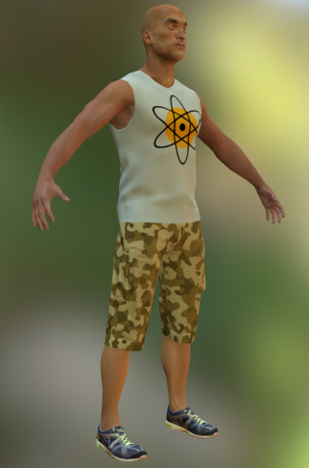
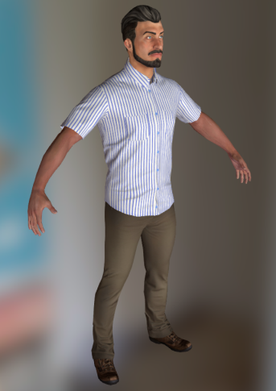
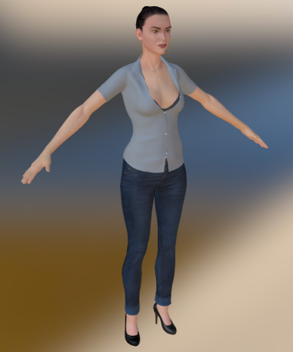


Menu
Bienvenue au « nom du jeu » qui te permettra de découvrir les différentes formations proposées par Buroscope et en fonction de ton profil, tu pourrais découvrir la formation qui mieux te conviendrait mais aussi des aides pour la financer. Découvrez-les!!
Notes:
Cover Flow

Slide 3
Demandeur d’emploi
Salarié
Entreprise
Notes:
Cover Flow

Slide 4
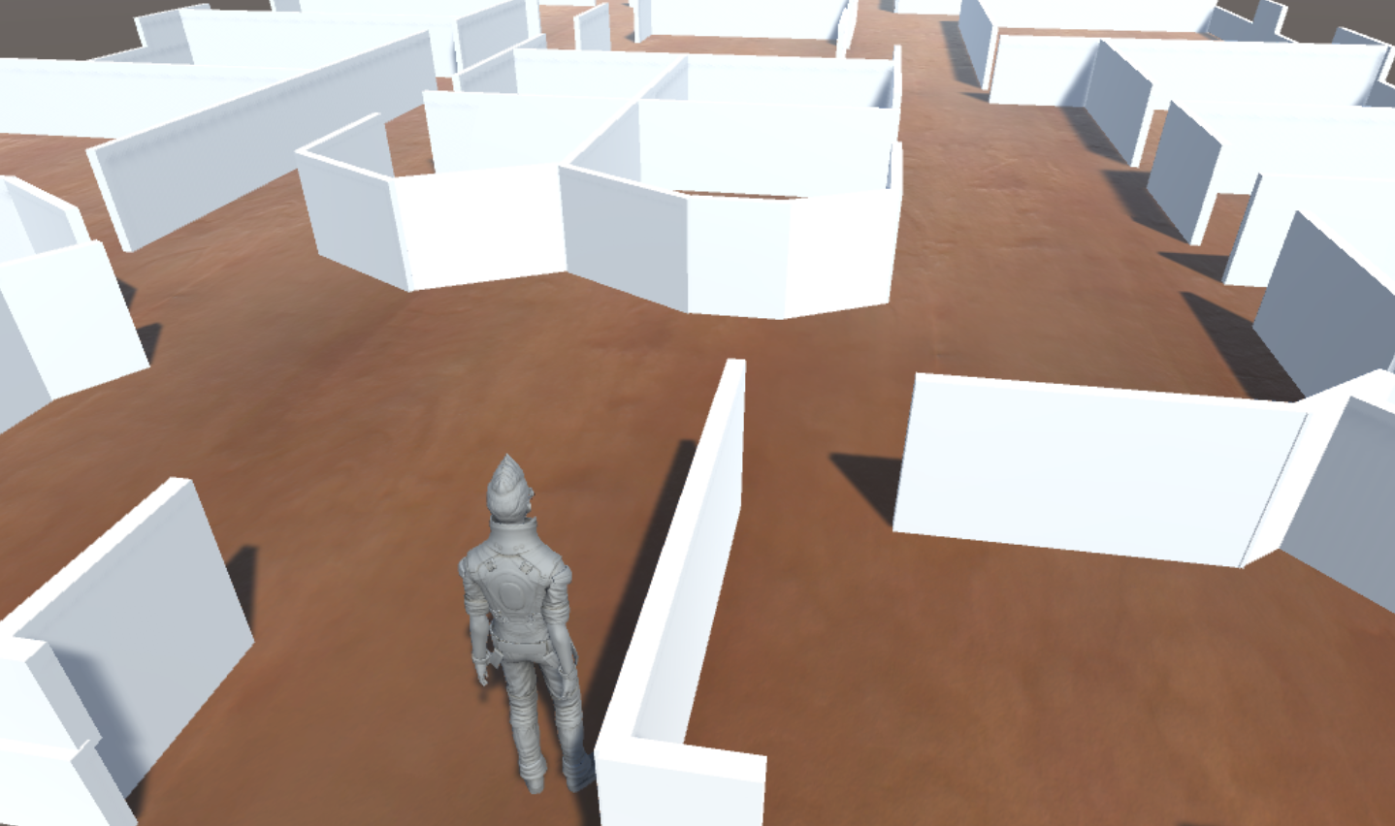

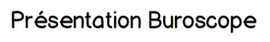
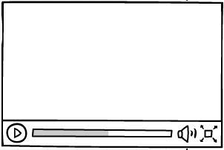
Début du Jeu

Slide 5
Début du Jeu

Slide 6

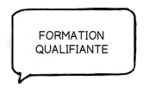
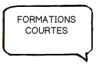
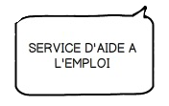
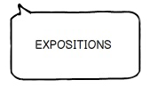
Accueil

Slide 7

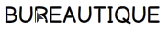







Formations Courtes

Slide 8





Formations Courtes

Slide 9
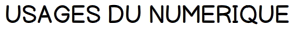




Formations Courtes

Slide 10
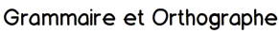
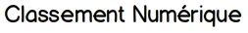
Formations Courtes

Slide 11




Formations Courtes

Slide 14
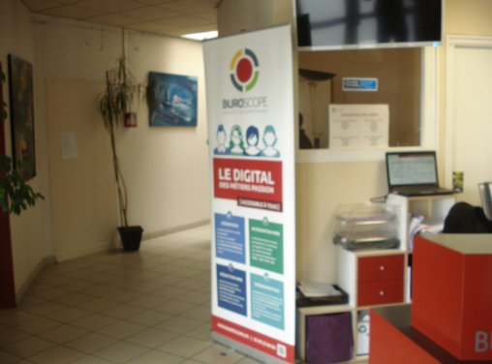
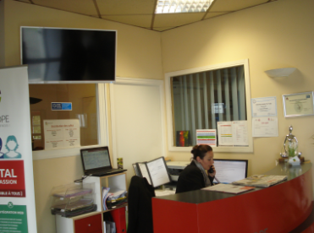
Recepción

Slide 15
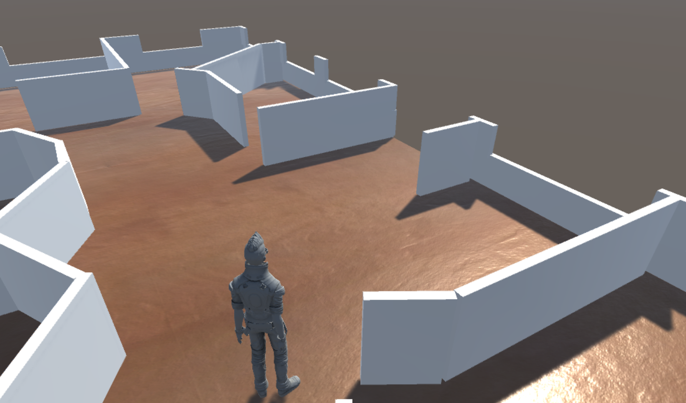
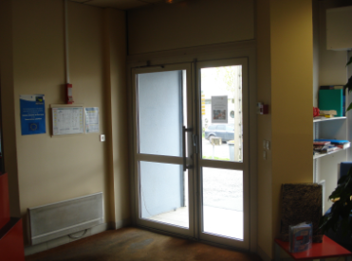
Recepción

Slide 16
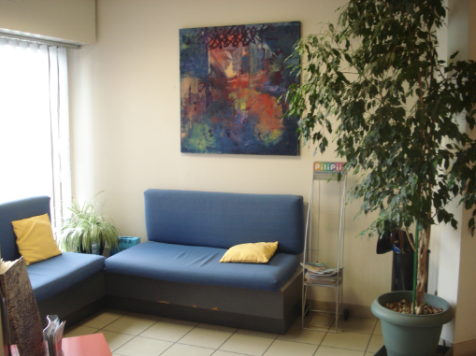
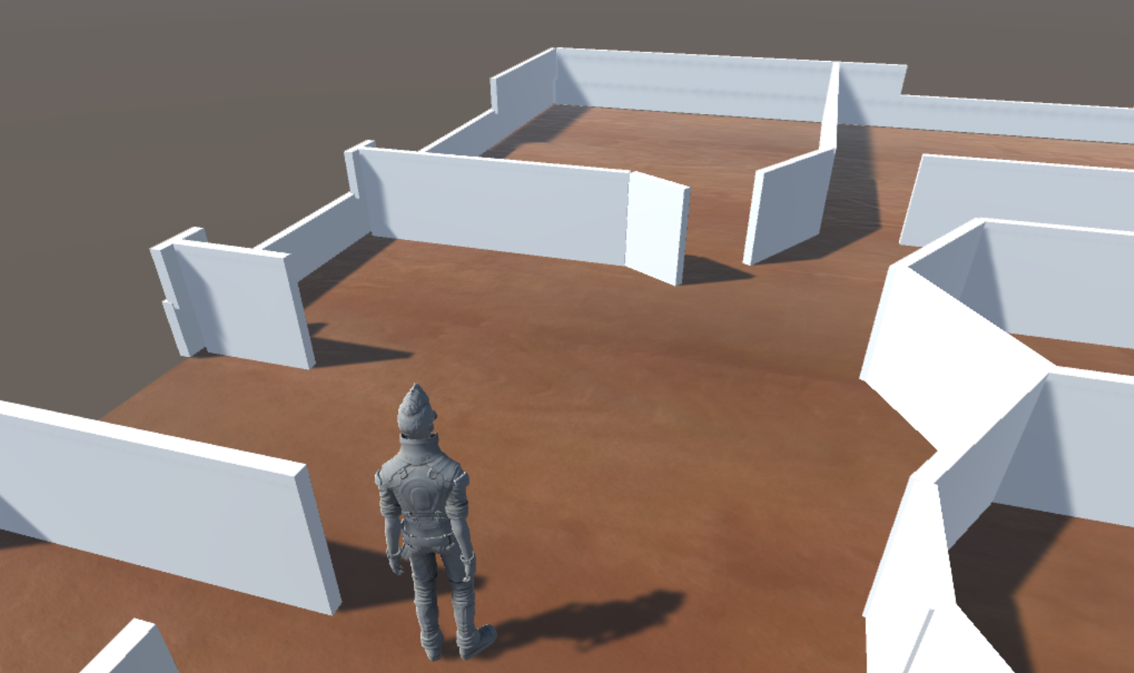
Sala de recepción

Slide 17
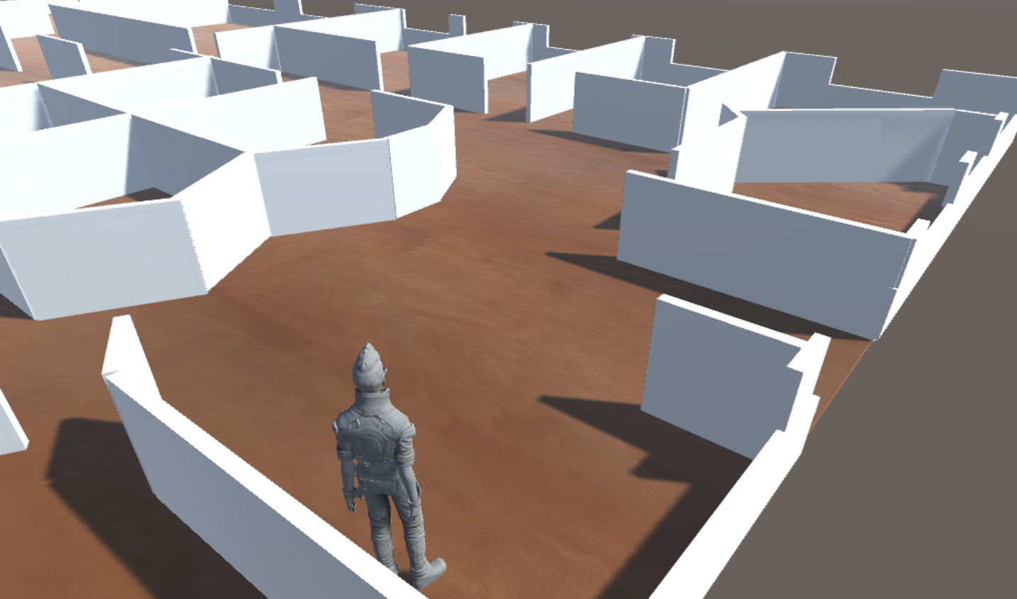
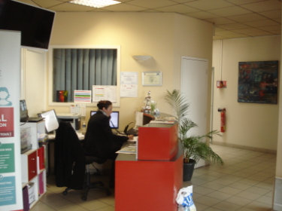
Recepción

Slide 18
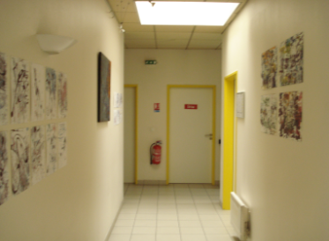
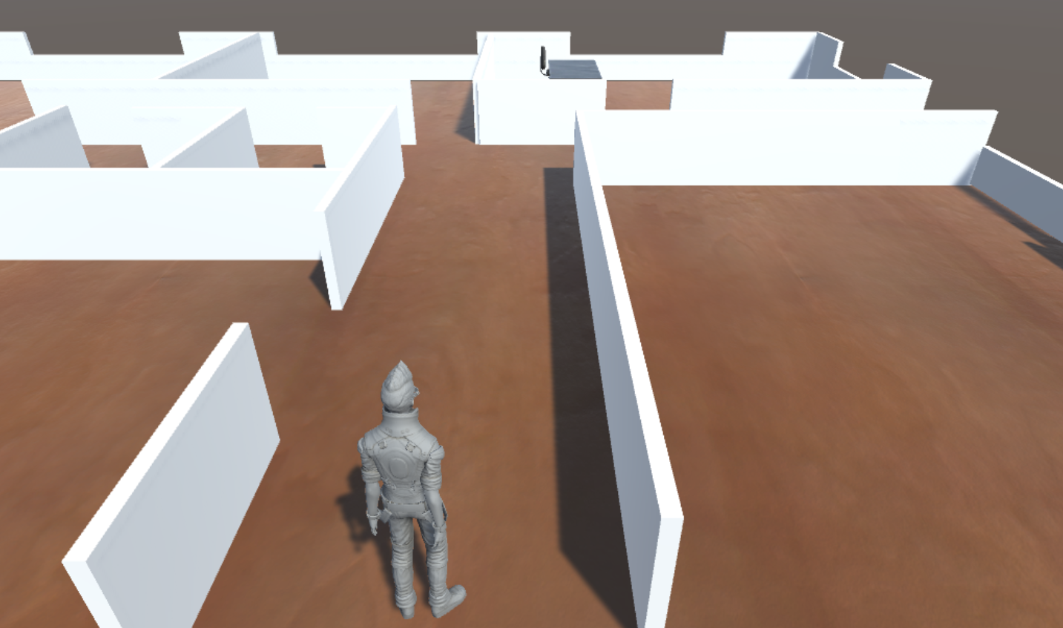
Corredor dirección Sirius

Slide 19
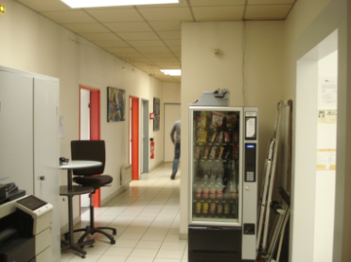
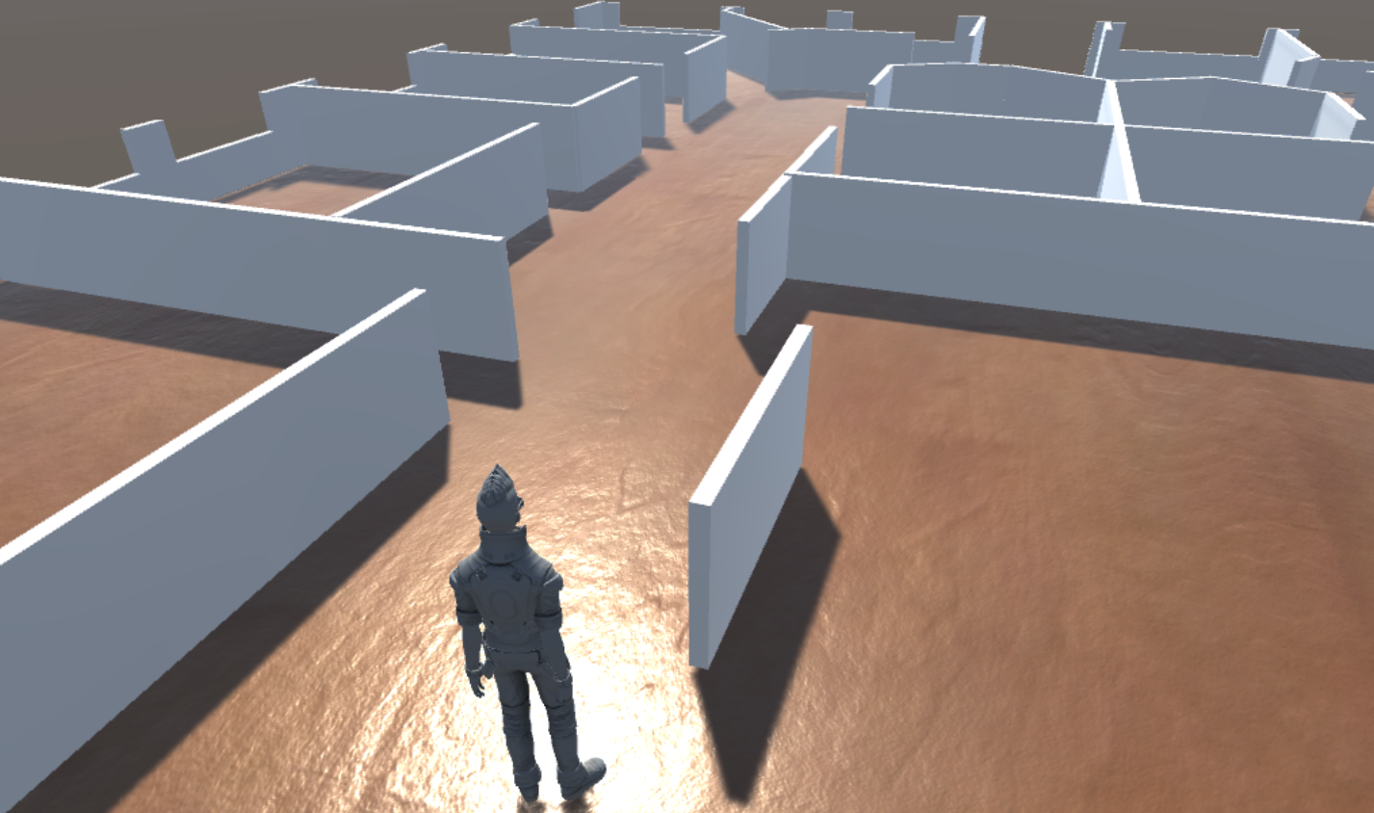
Corredor dirección recepción

Slide 20
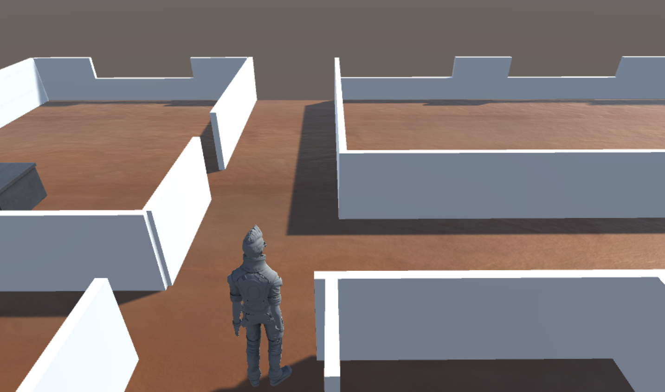
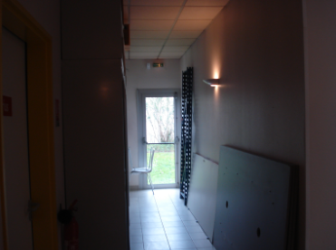
Corredor- puerta de emergencia

Slide 21
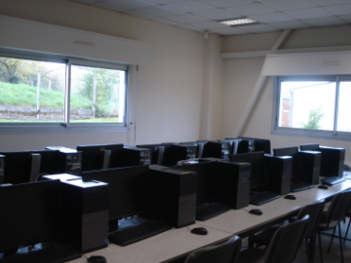
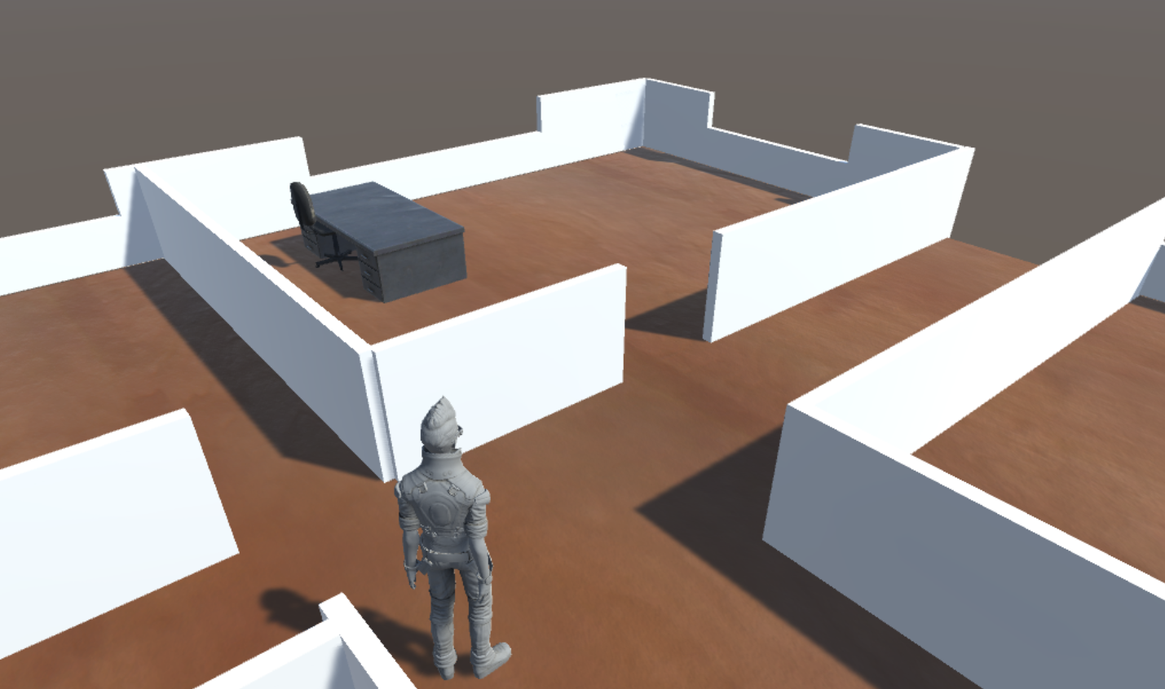
Sirius

Slide 22
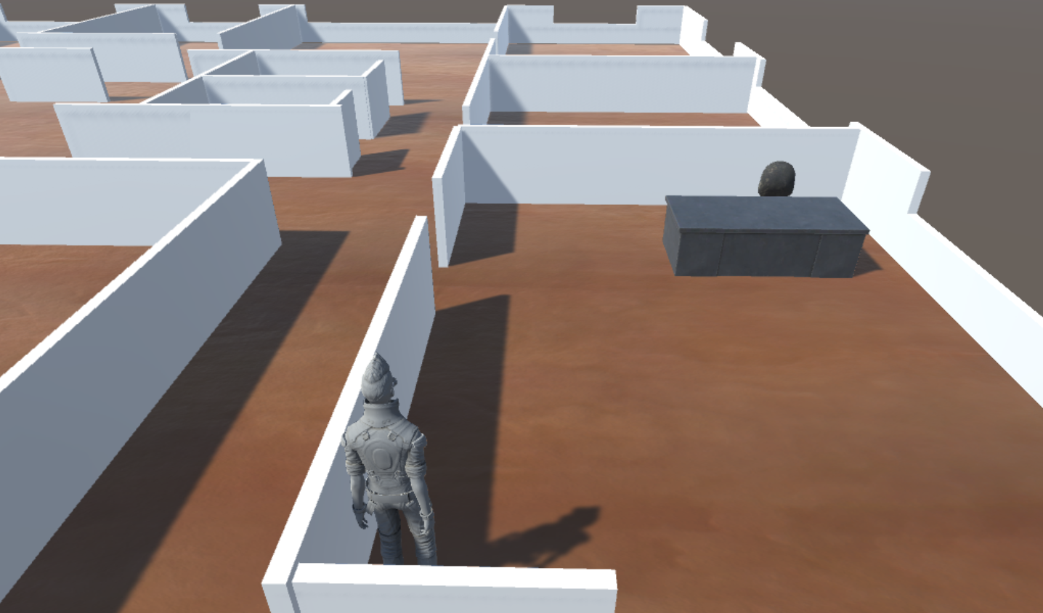
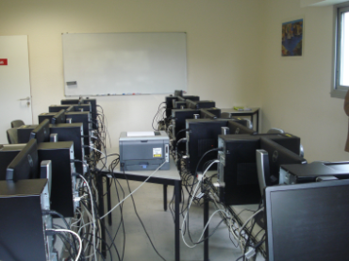
Sirius

Slide 23
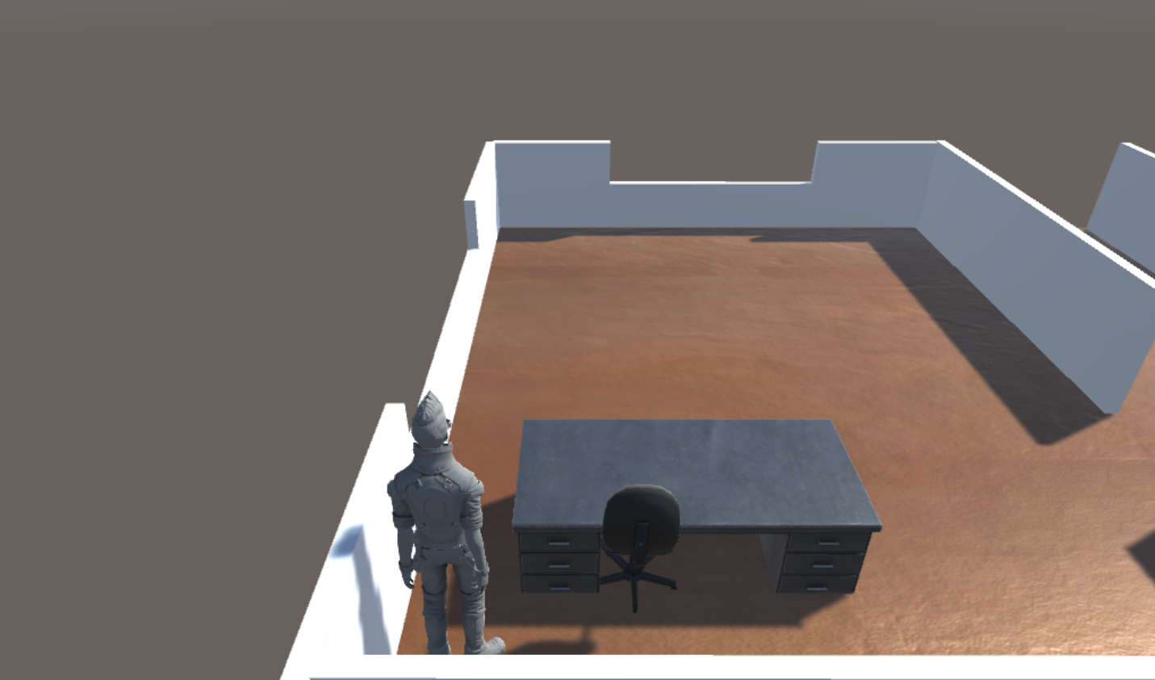
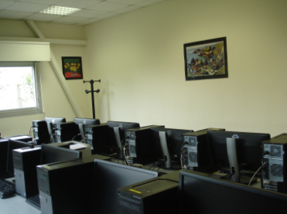
Sirius

Slide 24
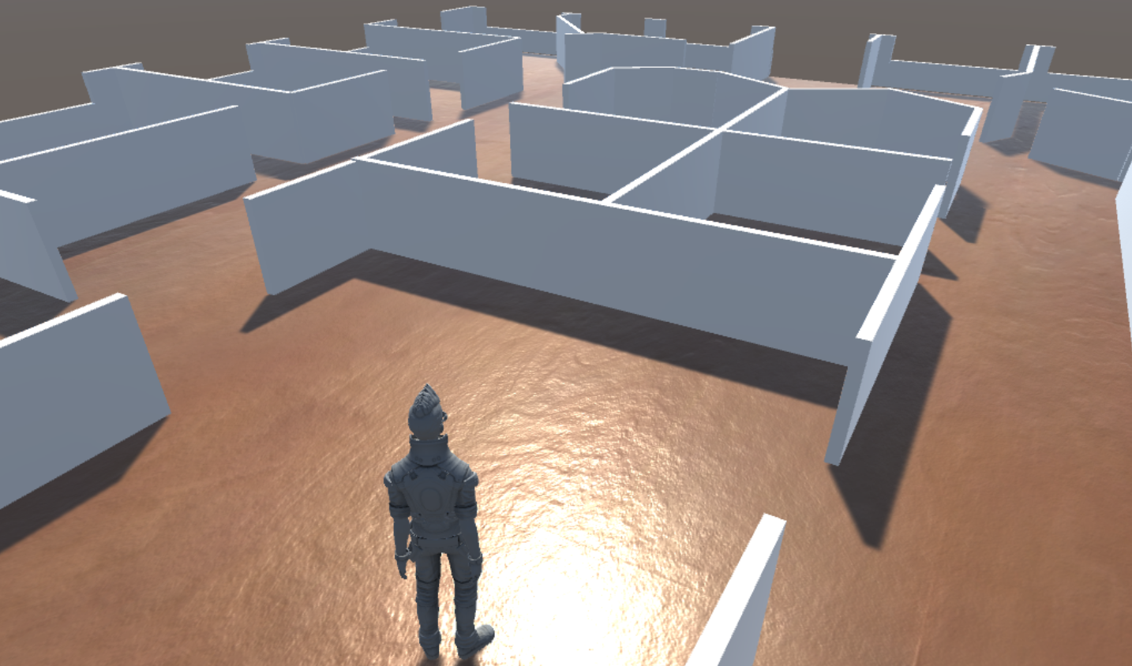
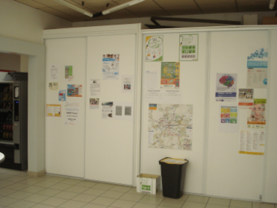
Cafeteria

Slide 25
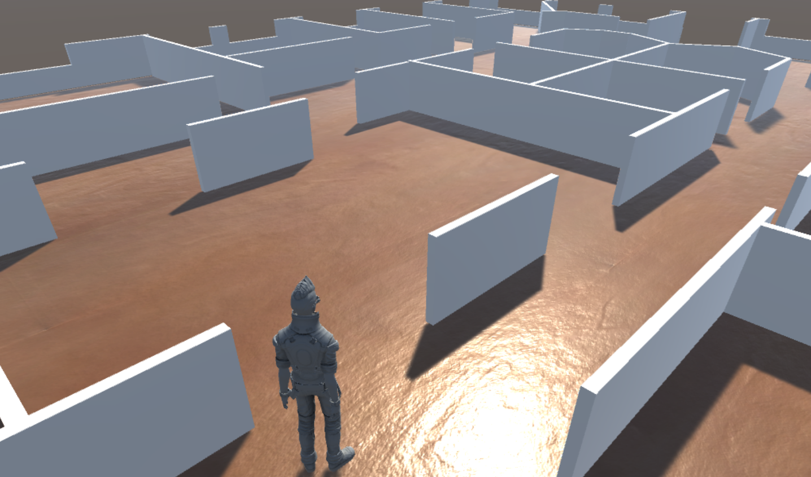
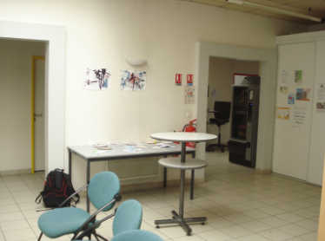
Cafeteria

Slide 26
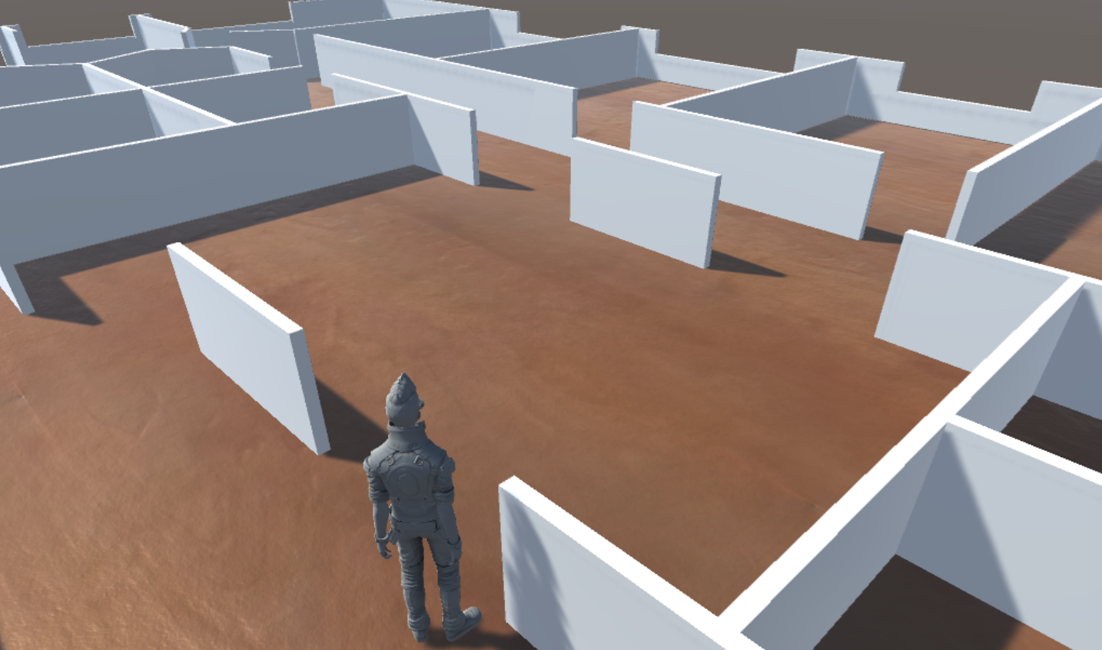
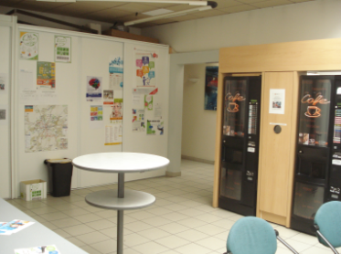
Cafeteria

Slide 27
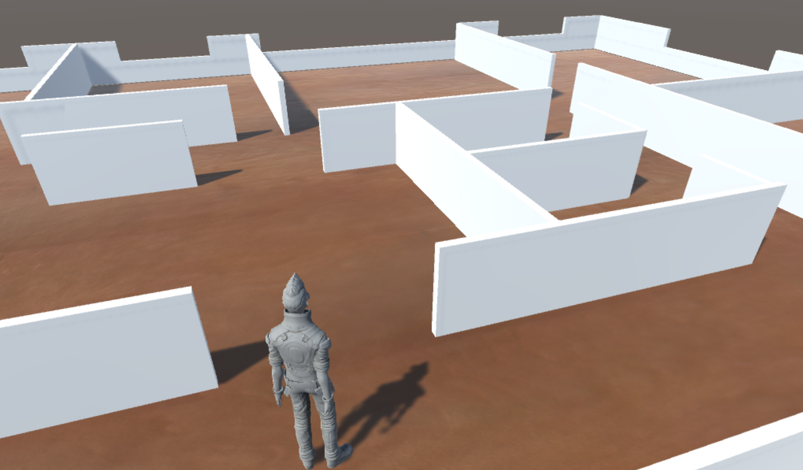
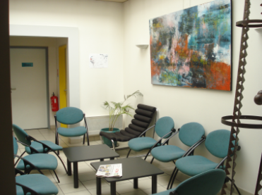
Cafeteria

Slide 28
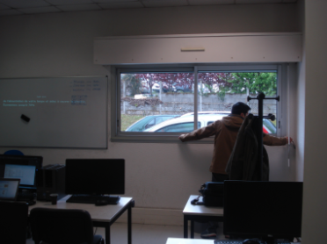
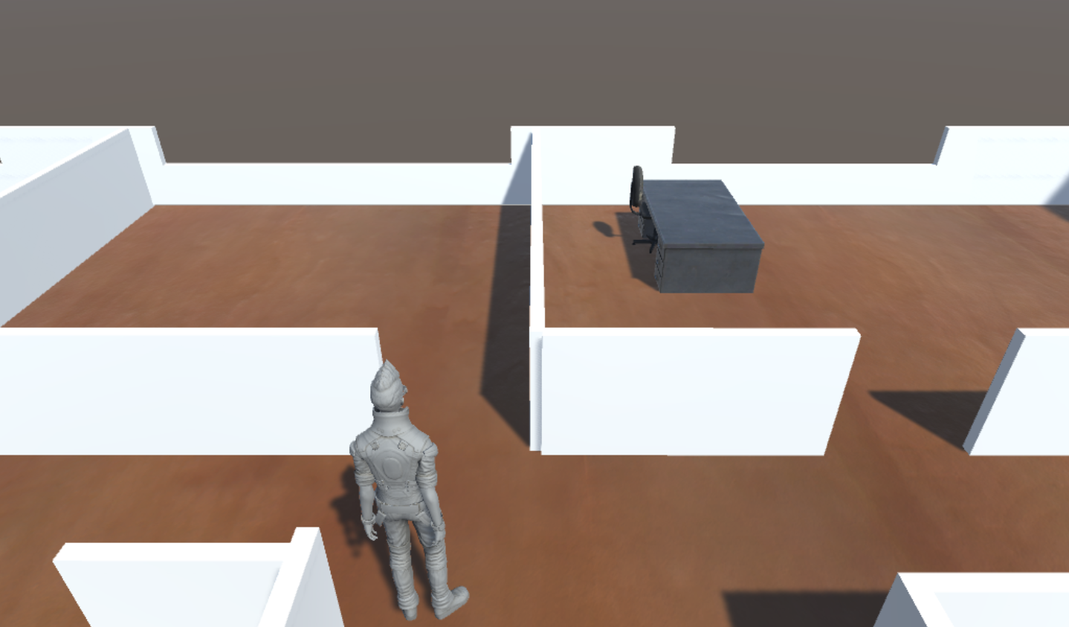
Pégase

Slide 29
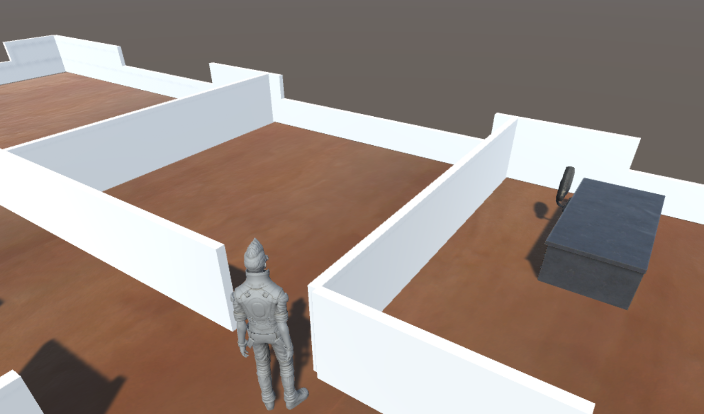
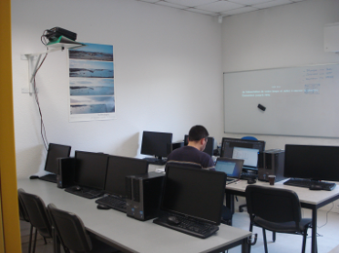
Pégase

Slide 30
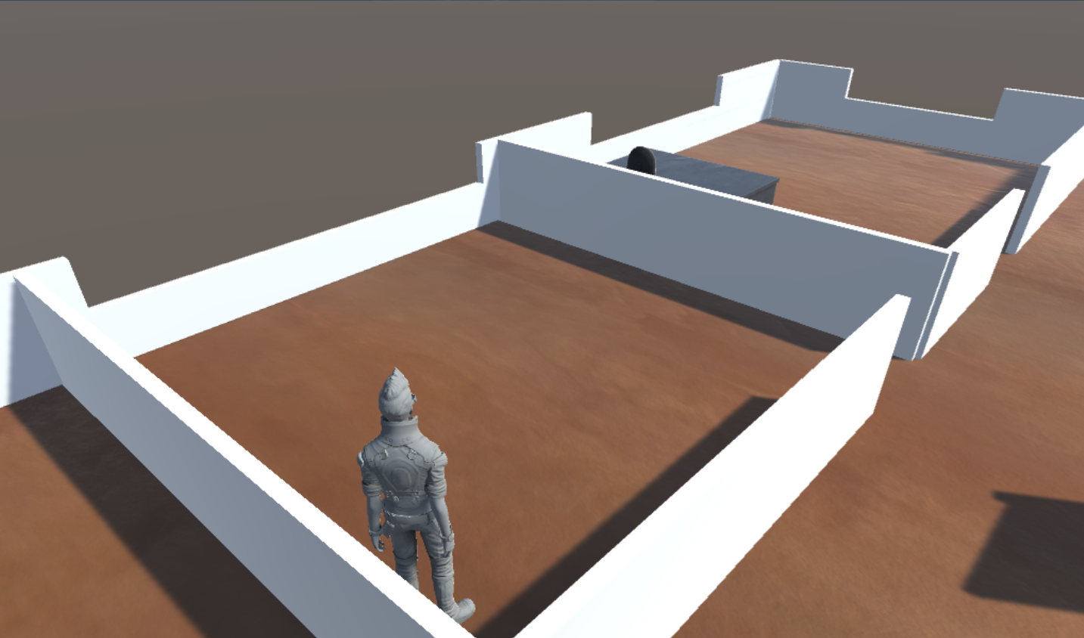
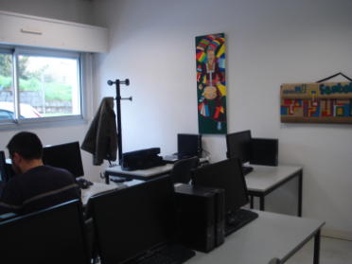
Pégase

Slide 31
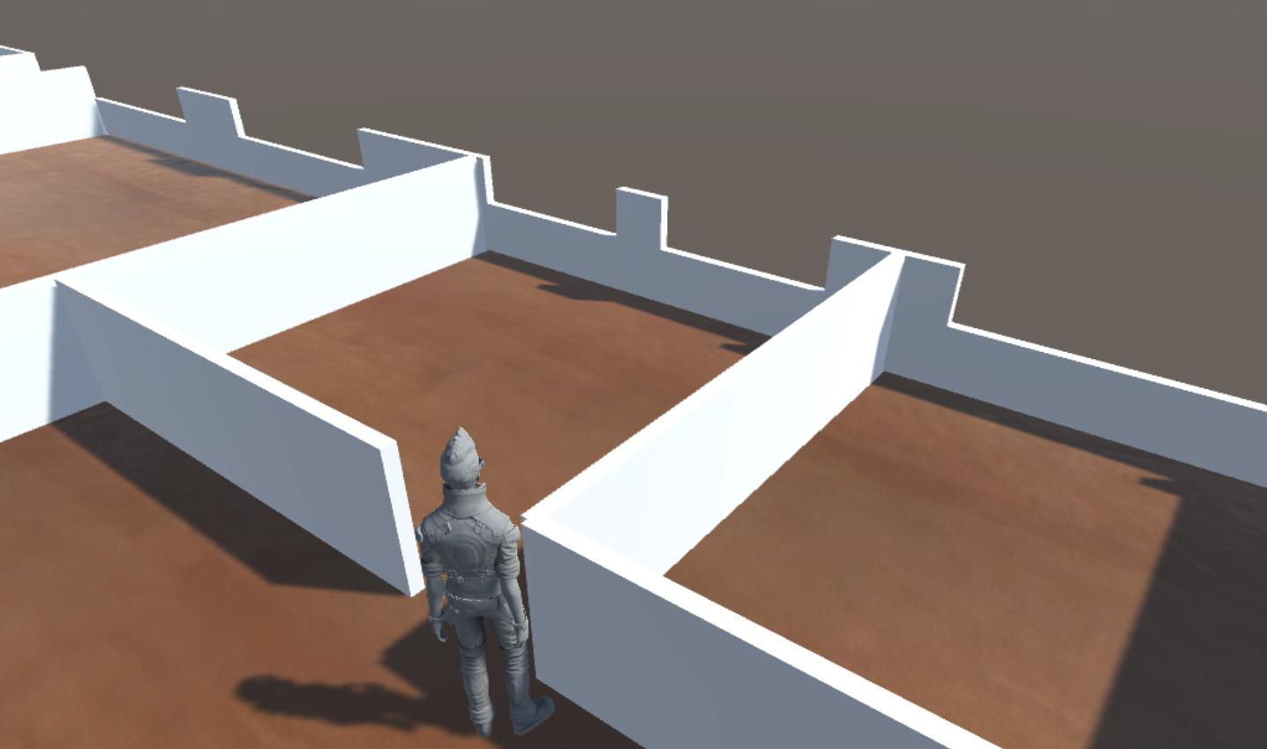
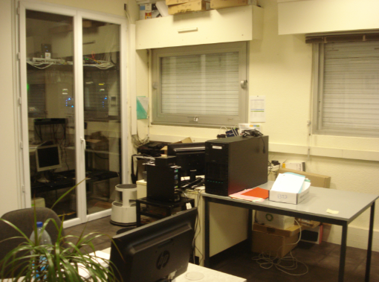
Atelier

Slide 32


Atelier

Slide 33


Box pour l’accompagnement

Slide 34


Box pour l’accompagnement

Slide 35


Box pour l’accompagnement

Slide 36


Bureau A

Slide 37


Bureau B

Slide 38


Archives

Slide 39


Bureau al lado de Archives

Slide 40


Cassiopée

Slide 41


Cassiopée

Slide 42


Compta

Slide 43


Direction

Slide 44


Corredor puerta de emergencia – puerta Orion

Slide 45


Andromède

Slide 46


Andromède

Slide 47


Véga
Notes:
« Puerta Invertida »

Slide 48


Véga
Notes:
« puerta invertida »

Slide 49


Pallas

Slide 50


Pallas

Slide 51


Pallas

Slide 52


Orion

Slide 53


Orion

Slide 54


Orion puestos de trabajo

